Slide 1
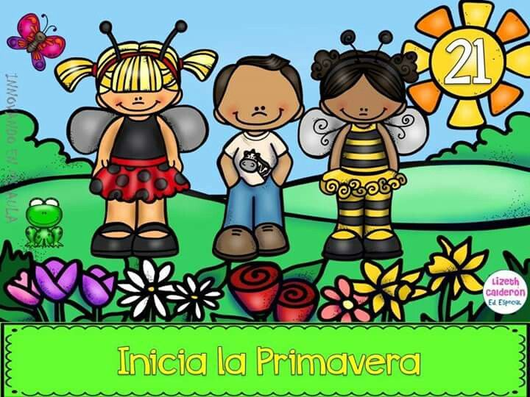
PLAN DE TRABAJO SEMANA DEL
22 AL 26 DE MARZO DEL 2021

Slide 2
La idea es elegir una de estos : | LUNES | MARTES | MIERCOLES | JUEVES | VIERNES
Aprendizaje esperado | Artes Aprendizaje esperado: Usa recursos de las artes visuales en creaciones propias | Lenguaje y comunicación Aprendizaje esperado: Conoce palabras y expresiones que se utilizan en su medio familiar y localidad, y reconoce su significado. | Lenguaje y comunicación Aprendizaje esperado: Conoce palabras y expresiones que se utilizan en su medio familiar y localidad, y reconoce su significado. | Pensamiento matemático Aprendizaje esperado: Compara, iguala y clasifica colecciones con base en la cantidad de elementos. | Artes Aprendizaje esperado: Usa recursos de las artes visuales en creaciones propias
 | Llego la primavera |  | Festival de la primavera | ¿Cual es mayor? | Pintemos de primavera
Actividades en conexión o video | CONEXION MEDIANTE MEET 9:30- 10:35 Explicación sobre el inicio de la primavera (que pasa, clima, animalitos, etc.) Realizar una corona de un animal de primavera, ir siguiendo los pasos a manera de taller. | ENVÍO DE VIDEO Juego con el dado de las vocales. | CONEXION MEDIANTE MEET 9:30- 10:35 Lucir su vestuario a manera de pasarela Sus frases o porras de primavera o que preparen rimas Baile de primavera (les ponemos una canción y que sigan los pasos Creación de platillo primavera | ENVÍO DE VIDEO Juego matemático para comparar cantidad mayor o menor | EVALUACIÓN DE EVIDENCAS, COMUNICACIÓN CON LOS PADRES

Slide 3
Actividades para realizar en casa | Activad por el natalicio de Benito Juárez Observa el video sobre el natalicio de Benito Juárez (en el grupo de Facebook) Realiza una flor de primavera con material reciclado. (ejemplos en la ficha) Explica que materiales usaron y como la realizaron. | Realiza el dado de las vocales. (material anexo) Lanza el dado y según la letra que le toca menciona una palabra que sea de la primavera o tena relación. (clima, animales, flores, etc.) Juega con el memorama de la primavera (enviado en Power Point) Realiza la escritura en su pizarrón de algunas palabras que observo en el memorama | Observa el molde de las figuras a dibujar y cuenta los cuadritos para que quede igual Dibuja la parte que falta de las figuras y las colorea. Responde cuestionamientos ¿fue sencillo? ¿Cómo lograste hacerlo? Menciona los nombres de los animales y plantas y los realiza en su Pizarrón (acorde a sus posibilidades) | Usar el juego matemático El padre de familia coloca dos tarjetas y el alumno coloca los frijoles, fichas etc. Responde ¿cual de las dos cantidades es mayor? Repetir el ejercicio durante varias veces con diversas cantidades. | Observa el video las artes visuales y la primavera En media cartulina realiza flores con la parte de abajo de una botella de plástico y con pintura (ejemplo en ficha de trabajo) En media cartulina realiza girasoles con pintura y la ayuda de un tenedor (ejemplo anexo en la ficha de trabajo) Responde ¿fue difícil? ¿con cual de los dos materiales se te dificulto mas? ¿cual te gusto usar mas la botella o el tenedor?
Recursos | Material diverso | Dado pizarrón |  | Juego matemático frijoles, sopa, ficha | Cartulina pintura botella tenedor

